Slide 1
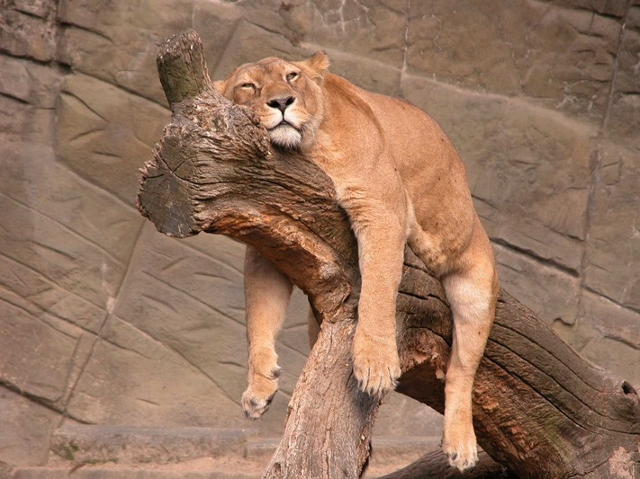
Bella Ciao Tekst: Italiensk traditionel Musik: Bjarne Jes Hansen
1 af 8
1.
En tidlig morgen,
hvor jeg var doven
Bella ciao, bella ciao,
bella ciao, ciao, ciao,
en tidlig morgen,
hvor jeg var doven,
blev jeg liggende i min seng.

Slide 2
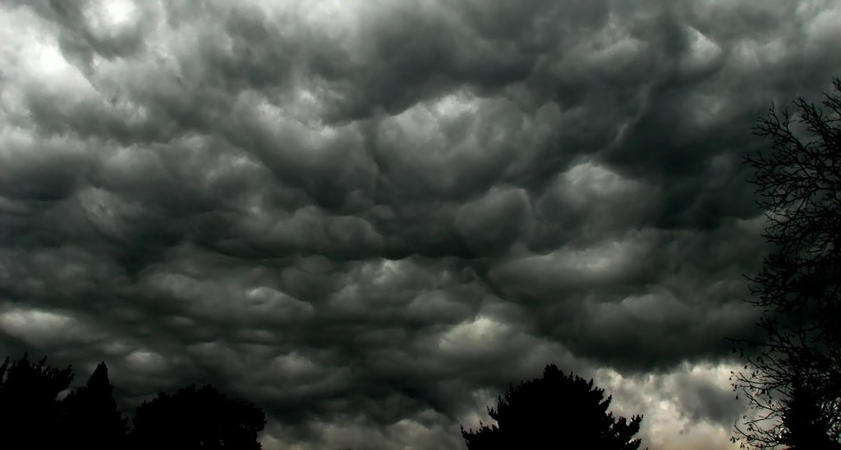
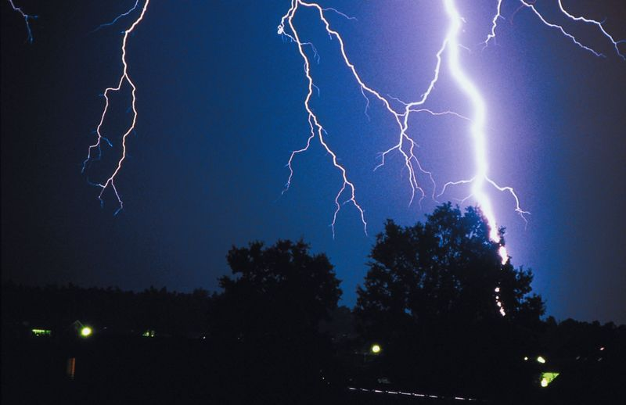
2 af 8
2.
Og da jeg vågned’,
var solen borte
Bella ciao, bella ciao,
bella ciao, ciao, ciao,
Og da jeg vågned',
var solen borte
og et tordenvejr brød løs

Slide 3
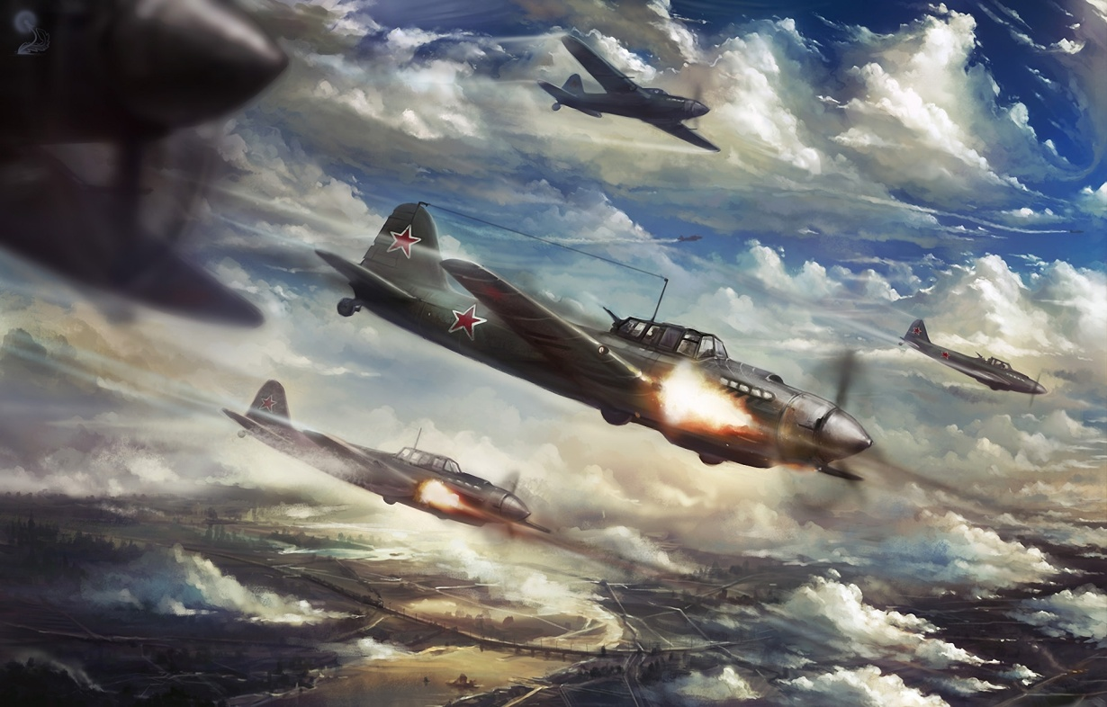
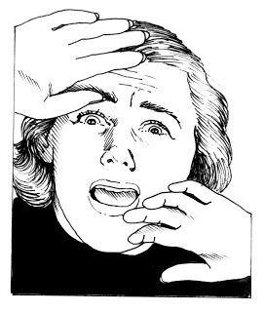
3 af 8
3.
Og jeg blev bange,
ja tem'lig bange
Bella ciao, bella ciao,
bella ciao, ciao, ciao,
Og jeg blev bange,
ja tem'lig bange
for jeg troede der var krig

Slide 4
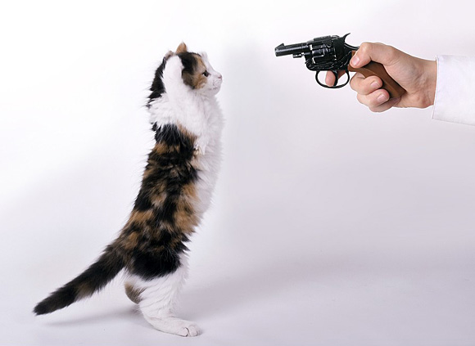
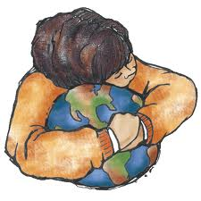
4 af 8
4.
så skyd mig ikke,
nej skyd mig ikke
Bella ciao, bella ciao,
bella ciao, ciao, ciao,
så skyd mig ikke,
nej skyd mig ikke
for jeg elsker denne jord

Slide 5
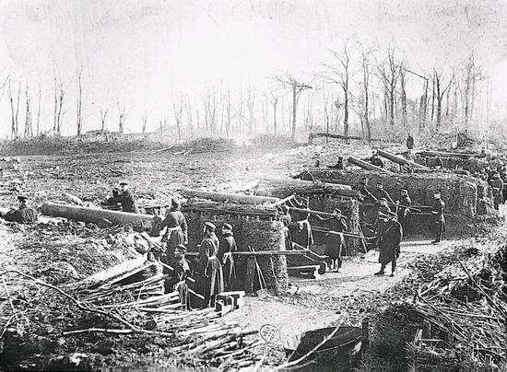
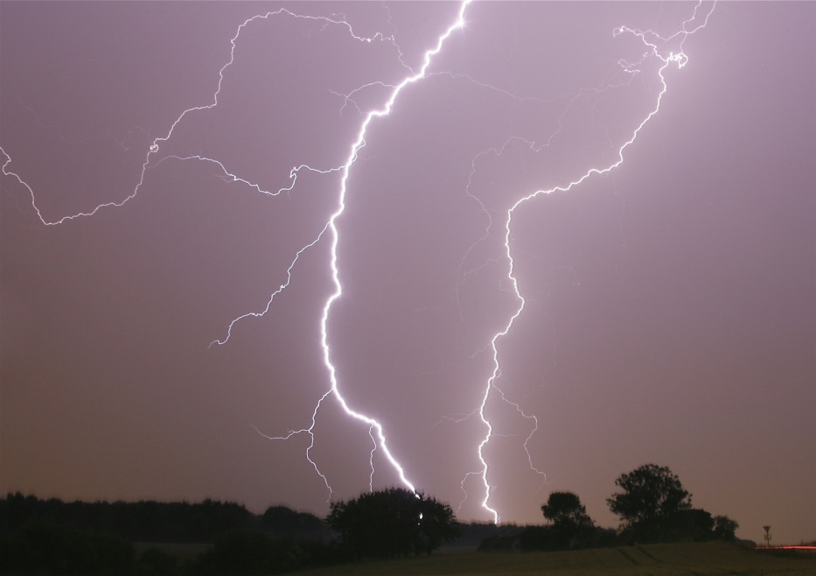
5 af 8
5.
Men de kanoner.
ja de kanoner
Bella ciao, bella ciao,
bella ciao, ciao, ciao,
Men de kanoner,
ja de kanoner
de var bare tordenvejr

Slide 6
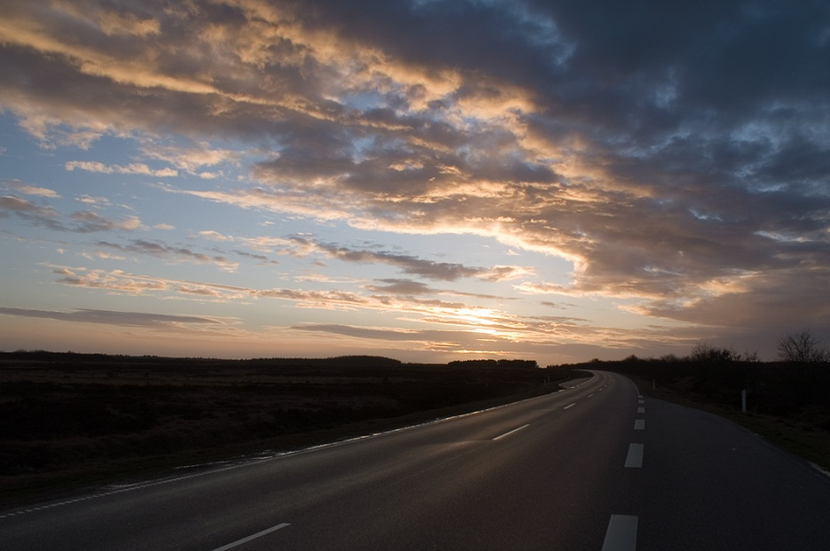
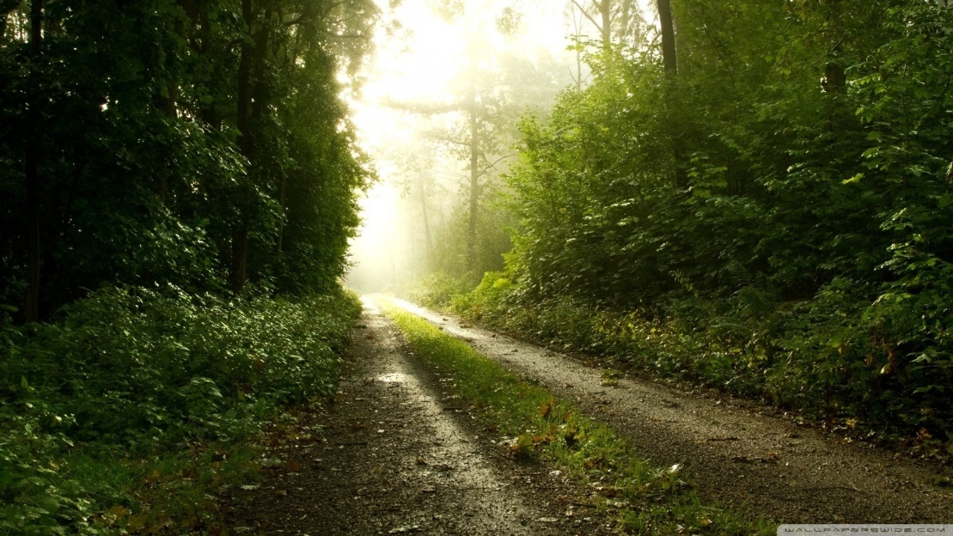
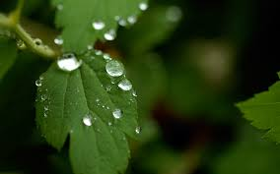
6 af 8
6.
Nu er der stille,
ja ganske stille
Bella ciao, bella ciao,
bella ciao, ciao, ciao,
Nu er der stille,
ja ganske stille
og min jord er våd og grøn

Slide 7
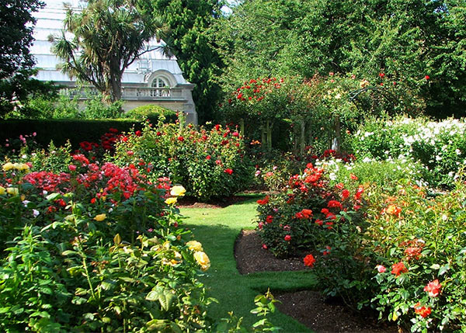
7 af 8
7.
Den røde rose,
den røde rose
Bella ciao, bella ciao,
bella ciao, ciao, ciao,
Den røde rose,
den røde rose
i min have springer ud

Slide 8
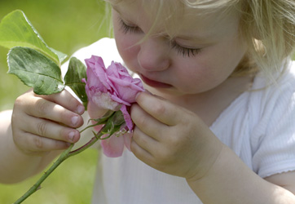
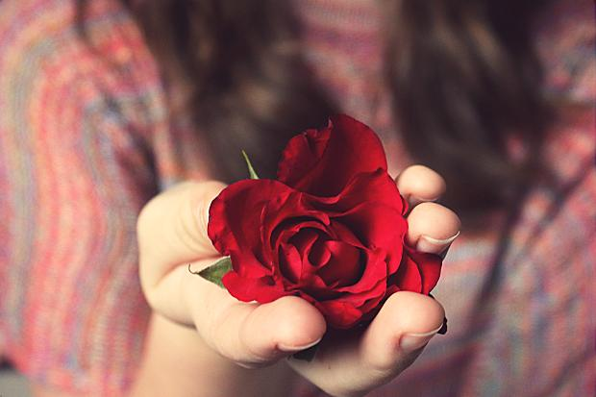
8 af 8
8.
Og alle men'sker,
som går forbi den
Bella ciao, bella ciao,
bella ciao, ciao, ciao,
Ja alle men'sker,
som går forbi den
siger sikke en dejlig blomst

